Slide 1
은행 입·출금 관리를 위한 JAVA 프로그램 개발
자바 기반 빅데이터 시각화 개발자 양성과정
ver 1.0.0
1팀
백동민, 김용욱, 김종연, 봉세연, 이규복, 홍지희

Slide 2
* 변경 이력 관리
No. | 변경 내역 | 작성 |  | 검토
 |  | 일자 | 작성자 | 일자 | 담당자
1 | 초안 작성(ver 0.9.0) | 2023.07.03 | 1팀 전원 | 2023.07.03 | 이진영 교수
2 | 1차 수정 보완(ver 0.9.1) 요구사항 목록 추가 및 수정, 정보구조도 및 흐름도 추가 및 수정, 기능정의 목록 중요도 추가 | 2023.07.05 | 1팀 전원 | 2023.07.05 | 이진영 교수
3 | 2차 수정 보완(ver 0.9.2) 기능 정의서와 명칭 통일, IA, 흐름도 변경 목록 – 시스템 내용 정리 | 2023.07.06 | 1팀 전원 | 2023.07.06 | 이진영 교수
4 | 최종안 작성(ver 1.0.0) | 2023.07.14 | 1팀 전원 | 2023.07.14 | 이진영 교수

Slide 3
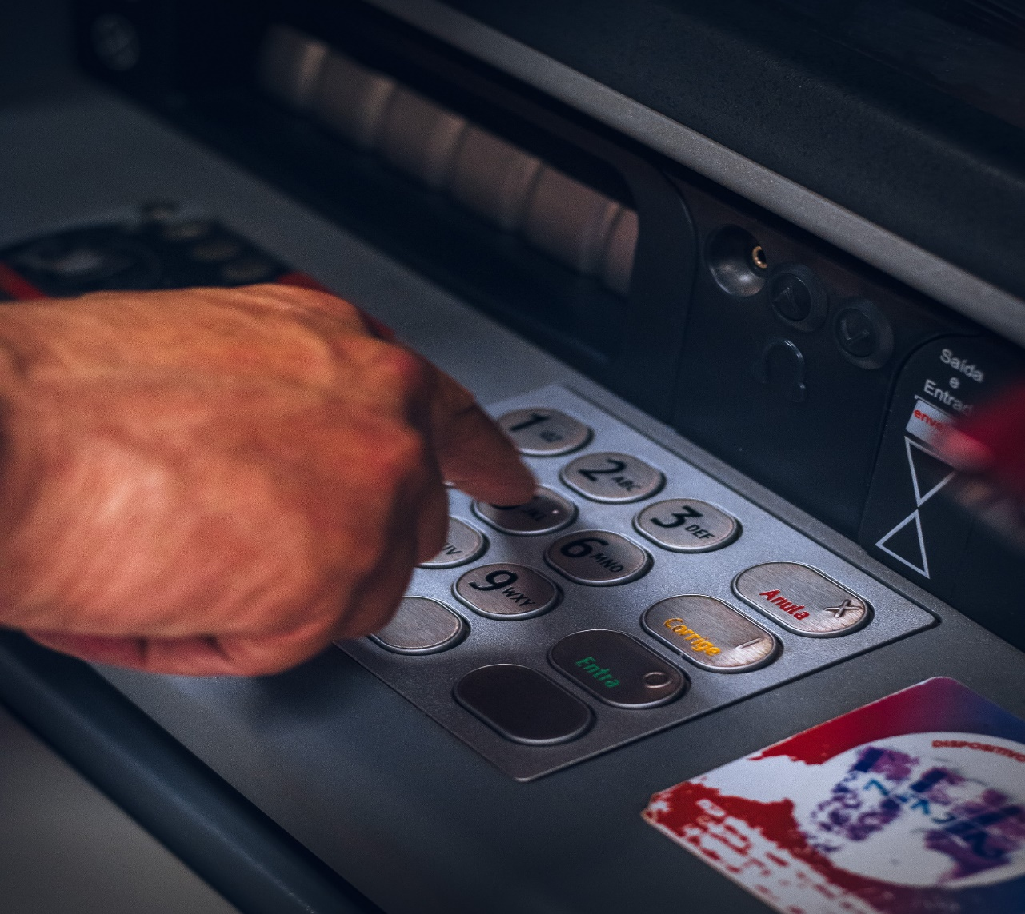




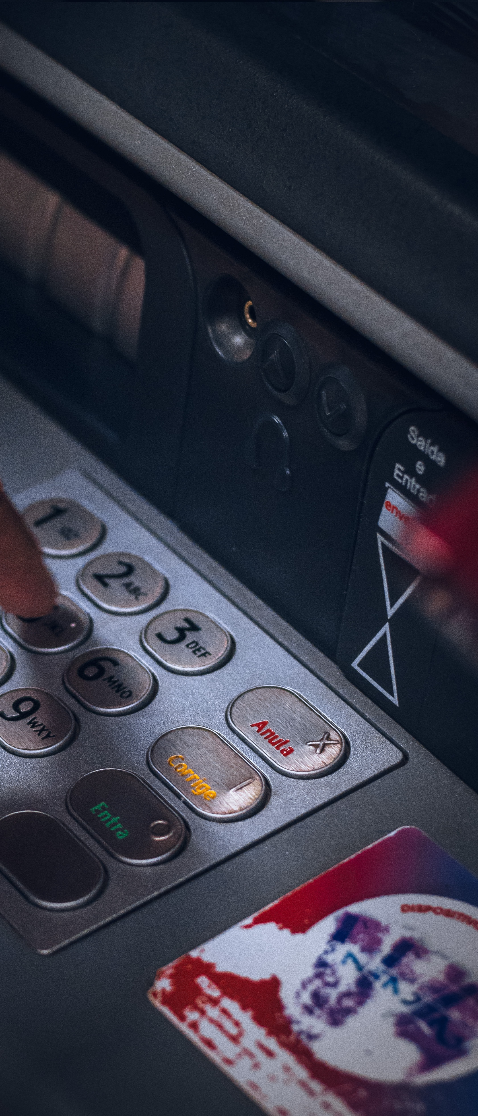
요구사항 목록 | 정보구조도 및 흐름도 | 기능정의 목록 | Q&A
02
Software Requirements Specification
은행 입·출금 관리를 위한 JAVA 프로그램 개발
Requirements List
사용자
시스템
관리자
IA · Flow Chart
Functional Specification
사용자 관리
관리자 및 시스템 기능
정보구조도
흐름도

Slide 4



01 요구사항 목록
사용자
시스템
관리자
계좌 생성
계좌 조회
계좌 해지
미거래 계좌
보이스피싱 예방
출금 제한
이체 제한
오기재 확인
기본기능
관리자 인증
사용자 관리
예금 입금
예금 출금
계좌 이체
입·출금 기능
파일 서버 확인

Slide 5
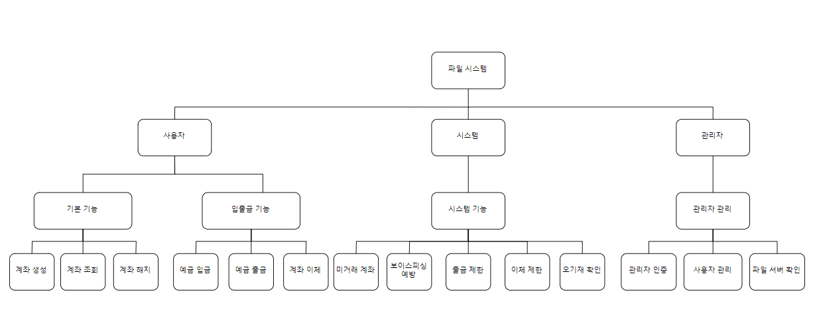
흐름도
02 정보구조도 및 흐름도(1/2)
- 정보구조도
입출금 시스템은 사용자, 시스템, 관리자로 나뉘어져 있음

Slide 6
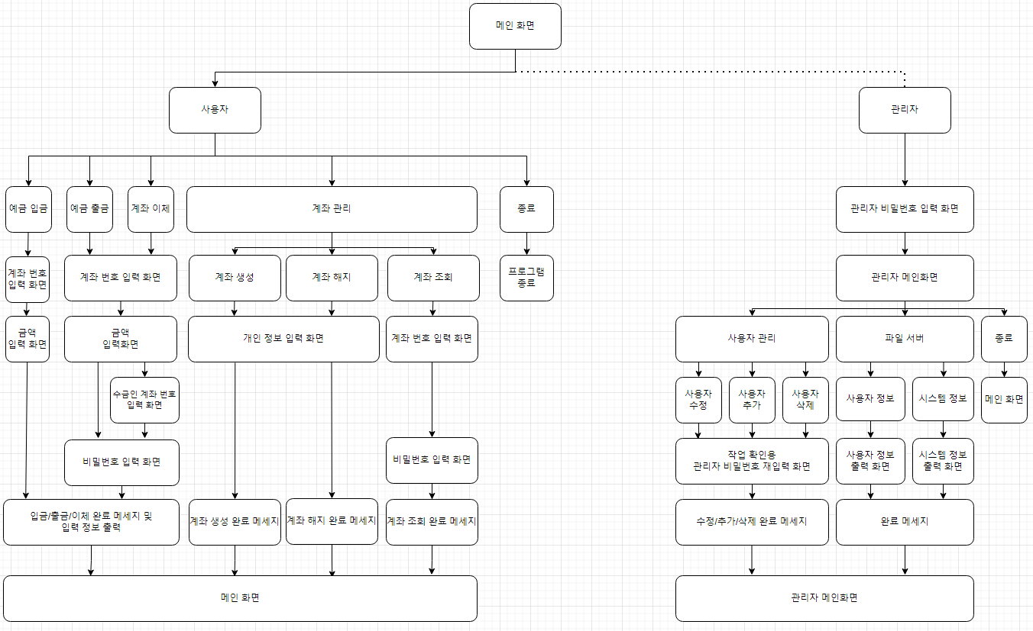
흐름도
02 정보구조도 및 흐름도(2/2)
- 흐름도
관리자 기능은 숨겨진 상태임
사용자 흐름도
관리자 흐름도

Slide 7
03 기능정의 목록(1/2)
- 사용자 관리
사용자
번호 | 사용자 기능 | 계좌 관련 기능 | 우선 순위 | 중요도 | 기능 정의
1 | 기본 기능 | 계좌 생성 | 상 | 상 | 1. 사용자의 정보를 입력받아 계좌 번호를 생성하고 정보를 파일 서버에 저장한다. 2. 사용자의 정보는 이름, 주민등록번호, 주소, 전화번호를 입력받는다. 3. 인증 번호를 발급받고 인증 번호를 입력한다. 4. 계좌 유형을 선택받고 비밀번호를 설정한다. 5. 저장하는 정보는 이름, 계좌번호, 주민등록번호, 주소, 전화번호, 잔액, 계좌 유형, 생성 날짜, 비밀번호이다. 6. 계좌번호는 (계좌 유형) - (은행 번호) - (일련번호)로 생성한다. 7. 계좌 유형은 012(일반)와 021(정기 적금)이 있고, 은행 번호 068, 일련번호는 랜덤 숫자로 설정된다.
2 | 기본 기능 | 계좌 조회 | 중 | 상 | 1. 사용자의 계좌 번호와 비밀번호를 입력받는다. 2. 사용자의 계좌와 일치하는 정보를 파일 서버에서 가져와 출력한다. 3. 사용자가 계좌를 조회했을 때, 계좌 정보 일부(이름, 계좌번호, 잔액, 거래내역, 계좌 유형)가 표시된다. 4. 거래내역에 계좌 조회 날짜를 저장한다.
3 | 기본 기능 | 계좌 해지 | 중 | 하 | 1. 사용자의 정보를 입력받아 파일 서버에 정보와 일치하는지 확인한다. 2. 사용자의 정보는 계좌 번호, 비밀번호를 입력받는다. 3. 인증 번호를 발급받고 인증 번호를 입력한다. 4. 사용자의 정보와 파일 서버 정보가 일치 시 계좌를 해지한다.
4 | 입출금 기능 | 예금 입금 | 상 | 중 | 1. 사용자의 계좌 번호를 입력받는다. 2. 입금할 금액을 입력받는다. 3. 거래내역에 계좌 입금 날짜를 저장한다. 4. 입금 후의 계좌 명세표(거래 날짜, 계좌 번호, 거래 금액, 잔액)를 출력한 뒤에 파일 서버에 저장한다.
5 | 입출금 기능 | 예금 출금 | 상 | 하 | 1. 사용자의 계좌 번호와 비밀번호를 입력받는다. 2. 출금할 금액을 입력받는다. 3. 거래내역에 계좌 출금 날짜를 저장한다. 4. 출금 후의 계좌 명세표(거래 날짜, 계좌 번호, 거래 금액, 잔액)를 출력한 뒤에 파일 서버에 저장한다.
6 | 입출금 기능 | 계좌 이체 | 상 | 상 | 1. 사용자의 계좌 번호와 수금인의 계좌 번호 그리고 사용자의 비밀번호를 입력받는다. 2. 이체할 금액을 입력받는다. 3. 수금인의 정보(이름과 계좌 번호)를 출력하고 이체 확인을 받는다. 4. 거래내역에 계좌 이체 날짜를 저장한다. 5. 이체 후의 계좌 잔액을 명세표(거래 날짜, 송금인 계좌 번호, 송금액, 수금인 계좌 번호)를 출력한 뒤에 파일 서버에 저장한다.

Slide 8
03 기능정의 목록(2/2)
- 관리자 및 시스템 기능
관리자 기능
번호 | 관리자 기능 | 관리자 관련 기능 | 우선 순위 | 중요도 | 기능 정의
1 | 관리자 | 관리자 인증 | 하 | 상 | 1. 메뉴에서 9번을 누르면 관리자 접속 화면으로 이동한다. 2. 관리자 접속 화면에서 관리자 비밀번호를 입력하면 관리자 권한으로 접속한다. 3. 관리자 접속 화면 정보는 메인화면에 표시되면 안 된다.
2 |  | 사용자 관리 | 하 | 중 | 1. 관리자 권한으로 사용자의 상태와 정보를 수정할 수 있다. 2. 관리자 권한으로 사용자의 정보를 추가하거나 삭제할 수 있다.
3 |  | 파일 서버 확인 | 하 | 하 | 1. 관리자 권한으로 사용자의 전체 정보를 열람할 수 있다. 2. 시스템의 로그 파일을 열람할 수 있다.
시스템 기능
번호 | 시스템 기능 | 시스템 관련 기능 | 우선 순위 | 중요도 | 기능 정의
1 | 시스템 | 미거래 계좌 | 하 | 중 | 입금, 출금, 이체 시 마지막 거래내역을 조회해 1년간 거래가 없는 계좌를 정지한다. Ex). 22년 7월10일을 마지막으로 거래내역이 없을 시, 23년 7월 11일 부터 계좌 정지
2 |  | 보이스피싱 예방 | 하 | 상 | 300만 원 이상의 금액이 입금된 경우 10분 동안 계좌를 동결시킨다.
3 |  | 출금 제한 | 하 | 중 | 출금은 1회 이용 시 최소 1만 원 이상, 최대 100만 원 이하이며, 1일 최대 600만 원까지 출금할 수 있다.
4 |  | 이체 제한 | 하 | 중 | 이체는 1회 최소 1원 이상, 최대 600만 원 이하이며, 1일 최대 3,000만 원까지 이체할 수 있다.
5 |  | 오기재 확인 | 중 | 하 | 비밀번호, 계좌번호, 인증번호 오기재 시 메인화면으로 돌아간다.

Slide 9


04 Q&A
?
!

Slide 10

Thank you

